Slide 1
Assunzioni del Modello di Regressione
Il modello di regressione lineare semplice si basa su 4 assunzioni fondamentali:
Linearità della relazione tra $X$ e $Y$
$$Y_{i}=β_{0}+β_{1}X_{i}+ε_{i} i = 1, 2, ... , n$$
Normalità della componente erratica $ε$. Essa si distribuisce come una Normale con:
Valore atteso nullo: $E\left(ε_{i}\right)=0$
Varianza Costante (Omoschedasticità): $Var\left(ε_{i}\right)=σ^{2}$
Indipendenza dei residui $ε$
$${Corr(ε}_{i},ε_{j})=0 ∀i≠j$$
ε_{i} ~ N(0,σ²)

Slide 2
Assunzioni del Modello di Regressione
Dalle precedenti ipotesi deriva che le osservazioni $Y_{i}$ sono realizzazioni di v.c. normali con:
Valore atteso $E(Y_{i})=β_{0}+β_{1}X_{i}$
Varianza costante $Var\left(Y_{i}\right)=σ^{2}$
$$Y_{i}\sim N\left(β_{0}+β_{1}X_{i},σ^{2}\right)$$

Slide 3
Analisi dei Residui
Quando le assunzioni alla base del modello di regressione lineare sono vere, gli stimatori dei minimi quadrati possono essere utilizzati per inferire sulla relazione statistica esistente tra le variabili $X$ e $Y$ nella popolazione
È di cruciale importanza controllare che il modello il modello di regressione lineare che vogliamo utilizzare rispetti tali assunzioni
Se una o più assunzioni sono violate diremo che il modello è mal specificato e le procedure inferenziali descritte fino ad ora dovrebbero essere utilizzate con molta cautela
L’analisi dei residui è la principale tecnica utilizzata per investigare sulle cause di errata specificazione del modello

Slide 4
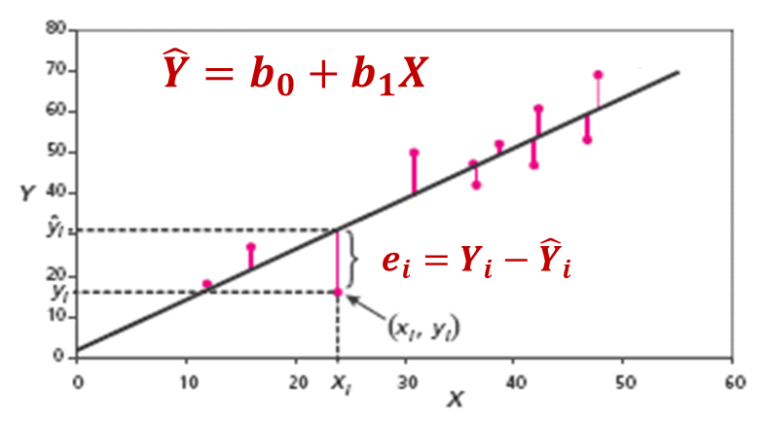
Analisi dei Residui
Si definisce residuo la differenza tra il valore osservato ($Y_{i}$) e il corrispondente valore stimato (${\hat{Y}}_{i}$) fornito dalla retta di regressione. Con riferimento all’$i−esima$ osservazione: $e_{i}=Y_{i}−{\hat{Y}}_{i}$
L’idea alla base dell’analisi dei residui è che, qualora il modello di regressione sia ben specificato, i residui ($e_{i}$) dovrebbero riflettere le proprietà attribuite ai termini di errore ($ε_{i}$)
L’Analisi dei residui per verificare le assunzioni del modello può essere condotto utilizzando l’approccio grafico (grafico dei residui)

Slide 5
Analisi dei Residui
Il grafico dei residui, consente di verificare le ipotesi di:
Linearità della relazione tra $X$ e $Y$
Normalità delle componente erratica ε_{i}
Omoschedasticità della componente erratica ε_{i}
Indipendenza della componente erratica ε_{i}

Slide 6
Analisi dei Residui: Linearità
Per verificare se l’ipotesi di linearità è soddisfatta ricorriamo ai diagrammi di dispersione in cui i residui $e_{i}$ possono essere messi in relazione con:
La variabile dipendente $Y$
La variabile indipendente $X$
Se il modello lineare è appropriato per i dati, si vedrà che non vi è alcun tipo di relazione (o specifico andamento regolare) tra i residui e la variabile dipendente/indipendente
Se il modello lineare non risulta adatto ai dati in analisi, graficamente sarà visibile un qualche tipo di relazione (o specifico andamento regolare) tra i residui e la variabile dipendente/indipendente
Se la relazione non è lineare, i parametri del modello ($β_{0}$ e $β_{1}$) perdono di significato e di conseguenza i valori stimati ${\hat{Y}}_{i}$ per un dato valore $X_{i}$ potrebbero essere distorti

Slide 7
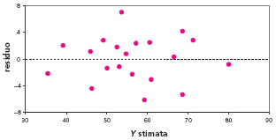
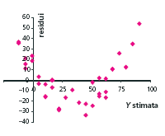
Analisi dei Residui: Linearità
Caso di rappresentazione grafica dei residui $e_{i}$ rispetto alla variabile dipendente $Y$
Se il modello è ben specificato, i residui tenderanno a distribuirsi in modo casuale intorno allo zero
Caso in cui si evince chiaramente la natura non lineare della relazione tra $X$ e $Y$

Slide 8
Analisi dei Residui: Linearità
Caso di rappresentazione grafica dei residui $e_{i}$ rispetto alla variabile indipendente $X$
Il grafico mostra chiaramente la presenza di una relazione (uno specifico andamento) tra la variabile indipendente $X$ e i residui $e_{i}$
Il modello è mal specificato

Slide 9
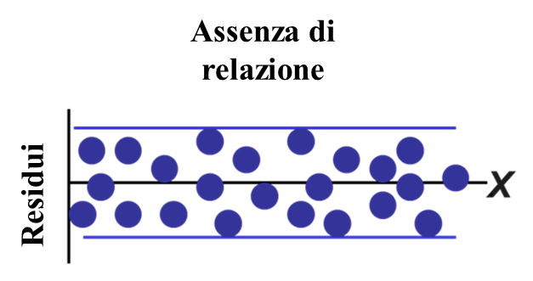
Analisi dei Residui: Linearità
Caso di rappresentazione grafica dei residui $e_{i}$ rispetto alla variabile indipendente $X$
Se il grafico mostra l’assenza di relazione o l’assenza di uno specifico andamento tra la variabile indipendente $X$ e i residui $e_{i}$ è ragionevole supporre che la relazione lineare sia un buon modello per rappresentare i dati
Il modello è ben specificato

Slide 10
Analisi dei Residui: Normalità
La verifica della normalità dei residui $e_{i}$ può essere effettuata attraverso l’analisi grafica dei residui standardizzati
I residui standardizzati sono calcolati come rapporto tra i residui e l’errore standard delle stime (errore standard del modello):
$${\hat{e}}_{i}=\frac{e_{i}}{s_{yx}}\sim N\left(0,1\right)$$
Quando la distribuzione della variabile dipendente $Y$ è normale [$Y_{i}\sim N\left(β_{0}+β_{1}X_{i},σ^{2}\right)$] i residui standardizzati ${\hat{e}}_{i}$tenderanno a distribuirsi come una normale standardizzata (al crescere di $n$)
La verifica grafica dell’ipotesi di normalità può avvenire:
Grafico dei residui standardizzati che contrappone i valori stimati ${\hat{Y}}_{i}$ ai residui standardizzati ${\hat{e}}_{i}$
Istogramma dei residui standardizzati ${\hat{e}}_{i}$

Slide 11
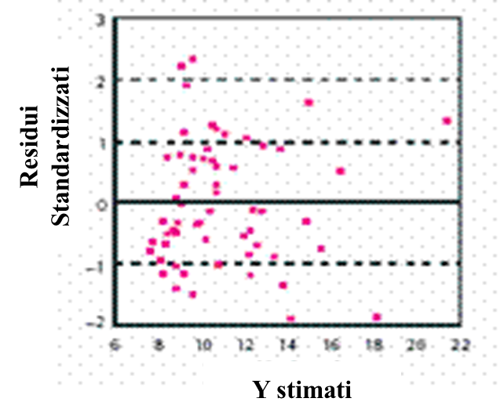
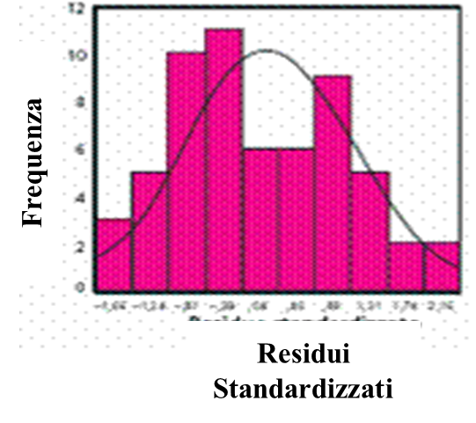
Analisi dei Residui: Normalità
Affinché l’ipotesi di normalità sia rispettata, circa metà dei residui standardizzati dovrebbe essere positiva e l’altra metà negativa
Al crescere di $n$, i residui standardizzati dovrebbero distribuirsi secondo una normale standardizzata
In caso di normalità, circa il 68% dei residui dovrebbe essere compreso tra –1 e +1; circa il 95,4% tra –2 e +2 e il 99,7% tra –3 e +3

Slide 12
Analisi dei Residui: Normalità
L’ipotesi di normalità può essere valutata attraverso il boxplot
Se la distribuzione della variabile è simmetrica la scatola è centrale rispetto alla lunghezza dei segmenti laterali.
Asimmetrica a sinistra
Simmetrica
Asimmetrica a destra

Slide 13
Analisi dei Residui: Normalità
L’ipotesi di normalità dei residui può essere verificata utilizzando il grafico di normalità P-P (Normal Probability-Plot)
Nel grafico di normalità P-P viene messa a confronto la proporzione cumulata osservata dei residui standardizzati con la proporzione cumulata attesa nel caso in cui il campione provenga da una distribuzione normale:
Ascisse: proporzione cumulata osservata dei residui standardizzati ${\hat{e}}_{i}$
Ordinate: proporzione cumulata attesa (ipotesi in cui il campione provenga da una distribuzione normale)

Slide 14
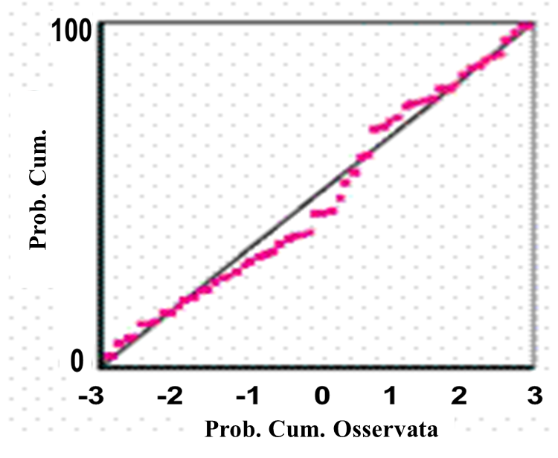
Analisi dei Residui: Normalità
Se il campione proviene da una distribuzione normale, i punti sono allineati lungo la bisettrice
In questo esempio, dal grafico di normalità P-P si evince una discrepanza dalla normalità per i valori centrali della distribuzione
Il test $t$ (per la verifica della significatività dei coefficienti) è “robusto” rispetto alla violazione dell’ipotesi di normalità. Il test $t$tende a fornire un valore corretto anche quando viene violata l’ipotesi di normalità. La non conformità dei dati all’ipotesi di normalità è meno grave rispetto alla violazione delle ipotesi di omoschedasticità e di indipendenza

Slide 15
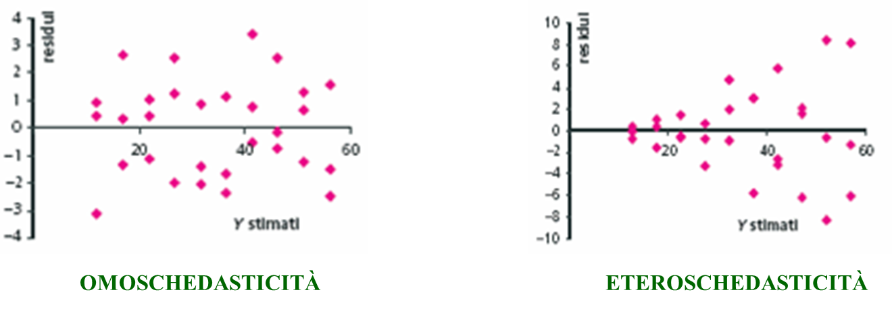
Analisi dei Residui: Omoschedasticità
Secondo l’ipotesi di omoschedasticità la varianza dei residui è costante. In questo caso il grafico dei residui si presenta approssimativamente come una nuvola di punti che si dispone in modo casuale. In caso contrario, si parla di eteroschedasticità.

Slide 16
Analisi dei Residui: Omoschedasticità
Se l’ipotesi di omoschedasticità è violata:
la distanza dei residui attorno allo zero aumenta (o diminuisce) in modo sistematico al crescere dei valori stimati di Y
Gli stimatori dei parametri $β_{0}$e $β_{1}$, sono ancora corretti ma perdono in efficienza (esistono altri stimatori corretti che possiedono un errore standard dei coefficienti più piccolo)
Le formule degli errori standard dei coefficienti non sono più corrette e il loro uso conduce alla costruzione di intervalli di confidenza errati e a verifiche delle ipotesi fuorvianti
Per ovviare a tali inconvenienti si può ricorrere agli stimatori dei minimi quadrati ponderati che assegnano maggiore peso alle osservazioni con minore varianza

Slide 17
Analisi dei Residui: Indipendenza
Quando i dati sono rilevati in sequenza temporale, vi è spesso autocorrelazione tra osservazioni successive. In questi casi, gli errori non sono indipendenti:
1) I residui contigui tendono ad assumere lo stesso segno
AUTOCORRELAZIONE POSITIVA
Sul grafico i residui mostrano comportamenti ciclici intorno allo zero
2) I residui contigui tendono ad assumere segno opposto
AUTOCORRELAZIONE NEGATIVA
Sul grafico i residui tenderanno sistematicamente a cambiare segno

Slide 18
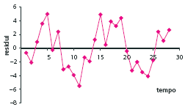
Analisi dei Residui: Indipendenza
Il grafico mostra la presenza di autocorrelazione positiva
In presenza di autocorrelazione dei residui, gli stimatori dei parametri $β_{0}$e $β_{1}$sono ancora corretti ma perdono in efficienza (esistono altri stimatori corretti che possiedono un errore standard dei coefficienti più piccolo)

Slide 19
Valori Anomali (Outliers)
Con il termine valore anomalo (o outlier) ci riferiamo ad osservazioni che per qualche ragione vengono considerate diverse dal resto dei dati
Considerando una generica osservazione ($X_{i}$, $Y_{i}$), tale diversità può manifestarsi in vari modi. Ad esempio:
Tra le unità che presentano uno stesso valore $X_{i}$, una di queste possiede un valore $Y_{i}$ molto diverso dalle altre unità
Un’unità presenta un valore $X_{i}$ isolato dal resto dei valori della $X$ osservati sulle unità del campione

Slide 20
Valori Anomali (Outliers)
In generale, un valore anomalo è un’osservazione per cui la relazione tra la variabile dipendente ($Y$) e la variabile indipendente ($X$) è diversa da quella che vale per la maggior parte delle altre osservazioni
Se il modello di regressione lineare è capace di descrivere bene gran parte dei dati, un valore posizionato lontano dalla retta di regressione potrebbe essere considerato un valore anomalo e dovrebbe presentare, in valore assoluto, un residuo standardizzato molto elevato
La presenza di valori anomali nei dati ha degli effetti rilevanti sulla regressione alterando i risultati dell’analisi. Tali effetti possono essere evidenziati comparando il modello stimato su tutti i dati con quello stimato dopo aver eliminato i sospetti casi anomali

Slide 21
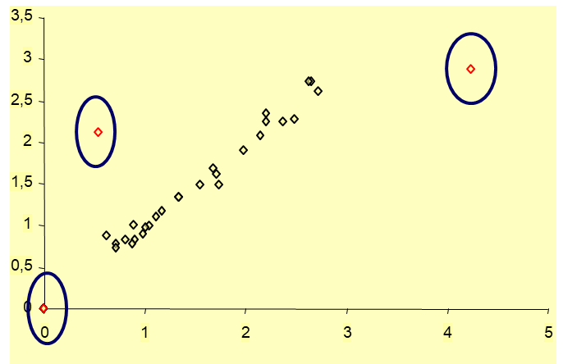
Valori Anomali (Outliers)
Esempio:
Nel grafico sottostante sono riportati i valori di un indice di inquinamento rilevati sulle acque di 30 laghi nel 1994 (X) e nel 1995 (Y)
Come si evince dal grafico, la maggior parte dei punti segue un trend lineare
Tuttavia, i punti in rosso si discostano considerevolmente dal resto dei dati
Tali punti potrebbero considerarsi potenziali valori anomali (outliers)
Essi presentano, in valore assoluto, residui standardizzati molto elevati
La presenza di valori anomali può esercitare effetti negativi rilevanti sul modello di regressione

Slide 22
Valori Anomali (Outliers)
L’effetto di disturbo sulla regressione dovuto alla presenza di valori anomali potrebbe essere neutralizzato con la loro esclusione
Tuttavia, prima di eliminare i valori anomali è opportuno cercare di comprendere la ragione dell’anomalia nei dati. Essa potrebbe essere dovuta, per esempio, ad una errata rilevazione (errore di trascrizione dei dati, alterazione delle condizioni osservazionali)
In assenza di errori di rilevazione, la presenza di valori anomali indica che il modello non è in grado di prevedere adeguatamente tutti i dati (compromissione della capacità previsiva del modello)
Nel caso in cui siamo in grado di chiarire la natura dei valori anomali e di eliminarli dall’analisi, possiamo valutare, attraverso un nuovo modello di regressione senza i valori anomali, se l’eliminazione degli outliers permette di rappresentare più accuratamente la relazione presente tra le variabili $Y$ e $X$

Slide 23
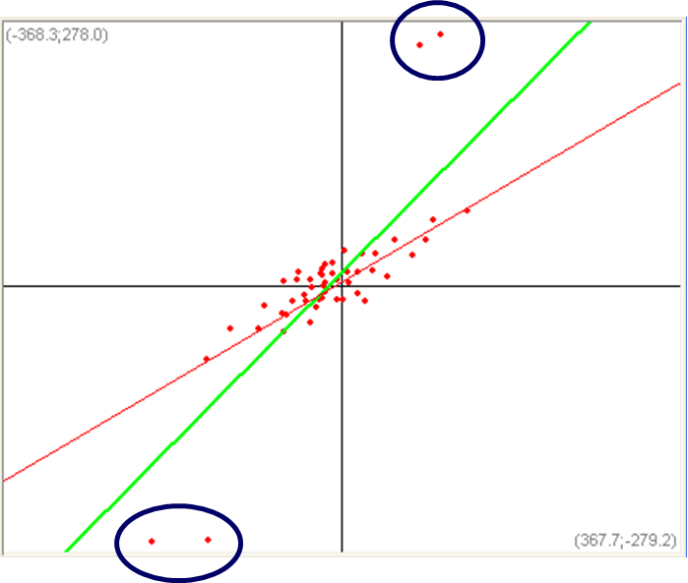
Valori Anomali (Outliers)
Stimiamo due modelli di regressione:
In verde: stimato su tutti i punti del piano. Presenta la seguente equazione:
$Y=17,09+0,98X$
In rosso: stimato escludendo gli outliers (i due punti più in alto e i due più in basso). Presenta la seguente equazione
$Y=5,35+0,57X$
Le due rette differiscono per il coefficiente di regressione, l’intercetta, e il coefficiente di determinazione $R^{2}$:
Modello con outliers:
$b_{0}=17,09;b_{1}=0,98;R^{2}=0,799$
Modello senza outliers:
$b_{0}=5,35;b_{1}=0,57;R^{2}=0,979$

Slide 24
Valori Anomali (Outliers)
Verifica delle assunzioni del modello:
Modello con outliers: sia il grafico dei residui standardizzati che il grafico di normalità P-P evidenziano deviazioni dovute alla presenza dei valori anomali
Modello senza outliers: eliminando i valori anomali, si ottiene una maggiore aderenza dei dati alle ipotesi classiche del modello

Slide 25
Inferenza sul Coefficiente di Correlazione $ρ$
L’intensità della relazione tra due variabili quantitative è misurata attraverso il coefficiente di correlazione $ρ$
Quando $ρ$è calcolato su dati campionari è identificato come coefficiente di correlazione $r$
Ricordiamo: $−1<r<1$
Si può utilizzare il coefficiente di correlazione anche per valutare l’esistenza di una relazione lineare statisticamente significativa tra le variabili $X$e $Y$
Si utilizza il test di ipotesi: si sottopone a verifica l’ipotesi che il coefficiente di correlazione $ρ$ (quindi, nella popolazione) sia uguale a zero

Slide 26
Inferenza sul Coefficiente di Correlazione $ρ$
Una volta calcolato il coefficiente di correlazione lineare si verifica che la relazione lineare tra le variabili $X$ e $Y$ sia significativa
Tale verifica si effettua attraverso il seguente test di ipotesi:
$H_{0}:ρ=0$
$H_{1}:ρ≠0$
Non è presente una relazione lineare tra le variabili $Y$e $X$.
È presente una relazione lineare tra le variabili $Y$ e $X$
Tale problema di verifica di ipotesi viene risolto ricorrendo al test $t$ con $n−2 g.d.l.$

Slide 27
Inferenza sul Coefficiente di Correlazione $ρ$
La statistica test $t$ è uguale alla differenza tra l’indice di correlazione campionario $r$ e il suo valore ipotizzato nella popolazione $ρ$, diviso la variabilità:
$$t_{STAT}=\frac{r−ρ}{\sqrt{\frac{1−r^{2}}{n−2}}}$$
Poiché sotto l’ipotesi nulla $ρ=0$, la statistica test diventa:
$$t_{STAT}=\frac{r−0}{\sqrt{\frac{1−r^{2}}{n−2}}}=r\sqrt{\frac{n−2}{1−r^{2}}}$$
$t_{STAT}$ rappresenta la statistica test con distribuzione $t$ di Student con $n – 2$gradi di libertà

Slide 28
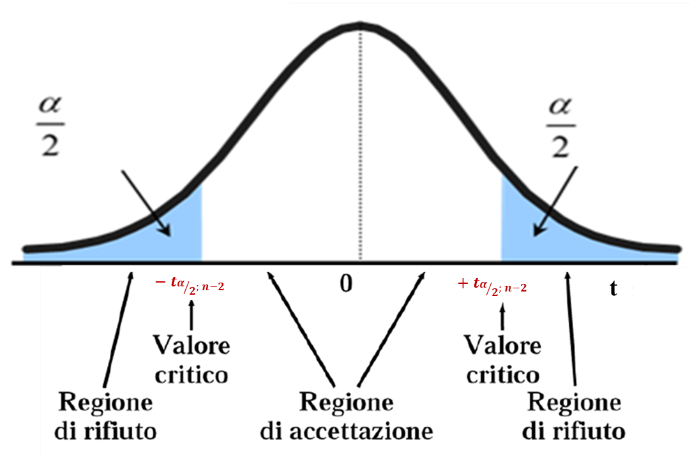
Inferenza sul Coefficiente di Correlazione $ρ$
Ricordiamo, il coefficiente di correlazione lineare di Bravais-Pearson è calcolato come segue:
$$ρ_{xy}=\frac{Cov\left(X,Y\right)}{Dev. St.\left(X\right)Dev. St.(Y)}=\frac{\frac{\sum_{i=1}^{N}{{(X}_{i}−\overline{X}){(Y}_{i}−\overline{Y})}}{N}}{\sqrt{\frac{\sum_{i=1}^{N}{{(X_{i}−\overline{X})}^{2}{\sum_{i=1}^{N}{(Y_{i}−\overline{Y})}}^{2}}}{N}}}$$
La verifica dell’ipotesi di significatività del coefficiente si conclude confrontando il valore $t_{STAT}$ (conosciuto anche come $t_{Empirico}$) con il valore $t_{Critico}$ sulla distribuzione $t di Student$:

Slide 29
Inferenza sul Coefficiente di Correlazione $ρ$
Un metodo alternativo per calcolare il coefficiente di correlazione è il seguente:
$$ρ_{xy}=±\sqrt{R^{2}}$$
Dove:
$ρ_{xy}=+\sqrt{R^{2}}$ se $b_{1}>0$
$ρ_{xy}=−\sqrt{R^{2}}$ se $b_{1}<0$
Di conseguenza, avremo che
$ρ_{xy}=\sqrt{\frac{DEV(R)}{DEV(Y)}}=\sqrt{\frac{{\sum{\left({\hat{Y}}_{i}−\overline{Y}\right)}}^{2}}{{\sum{\left(Y_{i}−\overline{Y}\right)}}^{2}}}$

Slide 30
Inferenza sul Coefficiente di Correlazione $ρ$
Partendo dalla definizione del coefficiente di determinazione lineare $R^{2}$
$$R^{2}=\frac{{\sum{\left({\hat{Y}}_{i}−\overline{Y}\right)}}^{2}}{{\sum{\left(Y_{i}−\overline{Y}\right)}}^{2}}$$
Sostituiamo ${\hat{Y}}_{i}$con $\overline{Y}+b_{1}(X_{i}−\overline{X})$:
$$R^{2}=\frac{{\sum{\left({\hat{Y}}_{i}−\overline{Y}\right)}}^{2}}{{\sum{\left(Y_{i}−\overline{Y}\right)}}^{2}}=\frac{b_{1}^{2}\sum{{(X_{i}−\overline{X})}^{2}}}{{\sum{\left(Y_{i}−\overline{Y}\right)}}^{2}}$$
Poiché:
$$b_{1}=\frac{cod\left(X,Y\right)}{dev\left(X\right)}=\frac{\sum{\left(X_{i}−\bar{X}\right)\left(Y_{i}−\bar{Y}\right)}}{\sum{{\left(X_{i}−\bar{X}\right)}^{2}}}$$

Slide 31
Inferenza sul Coefficiente di Correlazione $ρ$
Segue che:
$$R^{2}=\frac{{[\sum{\left(X_{i}−\bar{X}\right)\left(Y_{i}−\bar{Y}\right)}]}^{2}}{{\sum{\left(Y_{i}−\overline{Y}\right)}}^{2}{\sum{\left(X_{i}−\overline{X}\right)}}^{2}}$$
Che rappresenta il quadrato del coefficiente di correlazione lineare:
$$ρ_{xy}=\frac{\sum_{i=1}^{N}{{(X}_{i}−\overline{X}){(Y}_{i}−\overline{Y})}}{\sqrt{{\sum_{i=1}^{N}{(Y_{i}−\overline{Y})}}^{2}{\sum_{i=1}^{N}{(X_{i}−\overline{X})}}^{2}}}$$

Slide 32
Possibili Errori nell’Analisi di Regressione
Ci sono alcune possibili fonti di errore di cui tener conto quando si utilizza il modello di regressione lineare:
Mancanza di attenzione al rispetto delle assunzioni alla base del modello
Mancanza di conoscenza dei modi di verificare le assunzioni alla base del modello
Non conoscere alternative al modello di regressione qualora una o più assunzioni fossero violate
Estrapolare informazioni oltre il range osservato delle $X$
Concludere che una relazione lineare significativa comporti necessariamente una relazione causa-effetto tra le variabili

Slide 33
Strategie per Evitare gli Errori nell’Analisi di Regressione
Alcune possibili strategie per evitare i rischi associati all’utilizzo del modello di regressione:
Iniziare ogni analisi con un diagramma di dispersione per osservare la possibile relazione tra le variabili $X$ e $Y$
Verificare le assunzioni della regressione (linearità, indipendenza, normalità, omoschedasticità) attraverso l’analisi dei residui
Tracciare un grafico dei residui rispetto alla variabile indipendente per verificare se il modello lineare può essere appropriato e per verificare l’assunzione di omoschedasticità
Costruire un istogramma, un boxplot o un grafico P-P per verificare l’assunzione di normalità
Tracciare un grafico dei residui rispetto alla osservazioni ordinate secondo il tempo per verificare l’ipotesi di indipendenza (questo è necessario solo se i dati sono collezionati in diversi intervalli temporali)

Slide 34
Strategie per Evitare gli Errori nell’Analisi di Regressione
Se alcune delle assunzioni sono violate, utilizzare un metodo alternativo a quello dei minimi quadrati o impiegare un metodo dei minimi quadrati più robusto
Se le assunzioni sono rispettate, oltre a stimare il modello si utilizzino anche i test per verificare la significatività della relazione lineare nella popolazione, gli intervalli di confidenza e quelli di previsione
Evitare di effettuare previsioni che vadano oltre l’intervallo dei valori osservati della variabile $X$
Si tenga presente che la relazione individuata dal modello di regressione potrebbe o non potrebbe esprimere un rapporto di causa-effetto. Si ricordi che, nonostante il rapporto causa-effetto implichi la correlazione, la correlazione non implica la relazione causa-effetto

